Slide 1
Tvorba didaktických
pomôcok pre projekt
RSOV
Vladimír Broniš
Projektový manažér
vladimir.bronis@atos.net +421 903 534922

Slide 2
Agenda
• Cieľ projektu
• Míľniky projektu
• Výroba didaktických pomôcok
• Rozsah didaktických pomôcok v projekte RSO
• AtoS edu-te@m

Slide 3
Strategický cieľ projektu:
zvýšenie kvality OVP na SOŠ vo vybraných skupinách odborov.
Špecifické ciele:
1.
2.
3.
Obsahová prestavba vzdelávania na SOŠ s
Prepojenie vzdelávania na SOŠ s potrebami
Podpora kariérového
poradenstva na SOŠ za účelom orientácie žiaka pre potreby praxe.
využitím inovatívnych foriem a metód výučby.
zamestnávateľov za účasti profesijných a stavovských
organizácií.
Národný projekt: ROZVOJ STREDNÉHO ODBORNÉHO VZDELÁVANIA
Moderné vzdelávanie pre vedomostnú spoločnosť/Projekt je spolufinancovaný zo zdrojov EÚ.

Slide 4
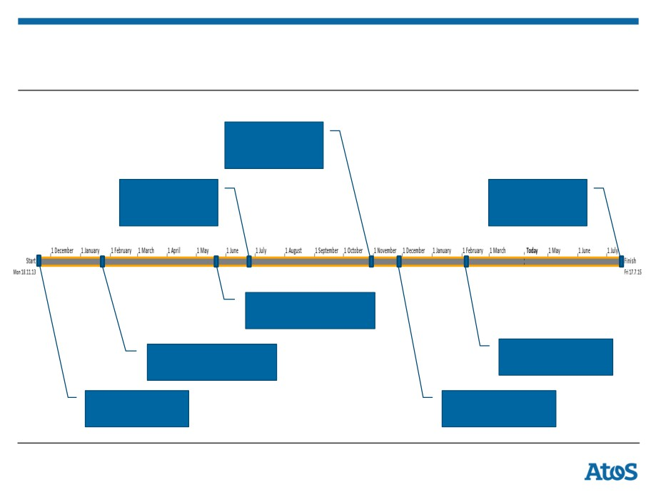
Míľniky projektu
60% obsahu
27.10 2014
30% obsahu
Ukončenie
18.6. 2014
zákazky
Odovzdanie LMS
20.5 2014
Zahájenie výroby
Štart produkcie
20.1. 2014
2.2. 2015
Štart zákazky
100% obsahu
20.11 2014

Slide 5
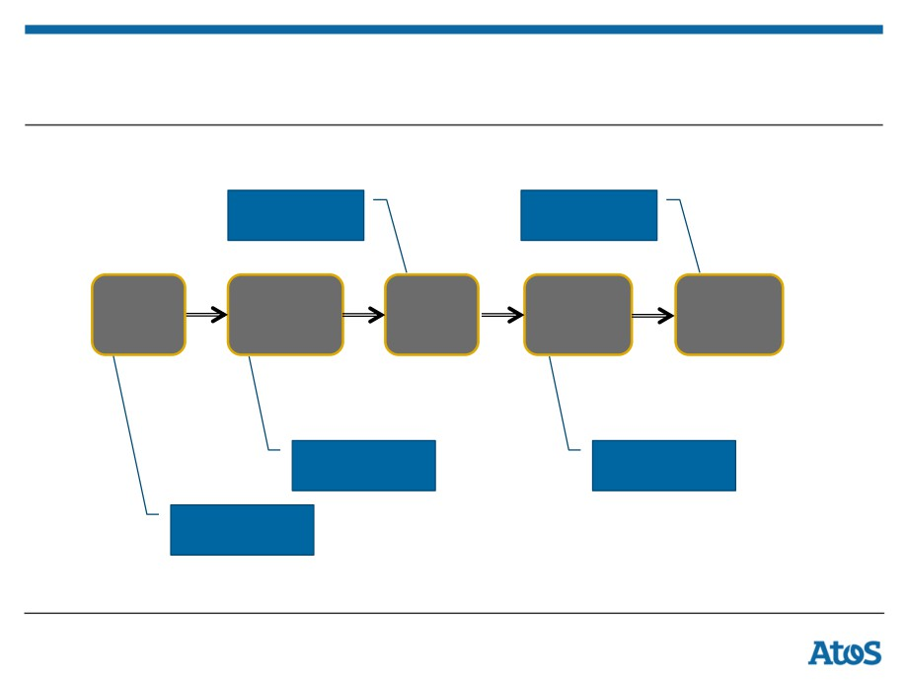
Výroba didaktických pomôcok
5 výrobných streamov
LMS tím
Tvorba Odborná
Výroba
Výstupná
Nasadenie
obsahu oponentúra
kontrola
50 odborných
50 odborných
garantov
garantov
120 tvorcov obsahu

Slide 6
Rozsah didaktických pomôcok
3350 tlačových strán A4:
•
metodické listy 1000 strán
•
pracovné zošity 2350 strán
30 150 minút audio a video prvkov:
•
audio prvky 22 610 minút
•
video prvky 6 030 minút
17 000 digitálnych vzdelávacích objektov:
•
Texty (samostaný text) 4522 strán
•
Texty (popis objektu) 7378 kusov
•
Obrázky 5100 kusov
200 ks aktívnych prvkov:
•
Animácie 48 kusov
•
Simulácie 12 kusov
•
Testy 140 kusov
Dodávka nad rámec zadania:
•
Ozvučené prezentácie k lekciám

Slide 7
Spoločnosť Atos disponuje personálnymi a technickými
zdrojmi na tvorbu atraktívneho vzdelávacieho obsahu.
• Reálne a animované video
•
3D digitalizácia
•
Tvorba softvérových simulácií
•
Grafický dizajn
•
Learning Management Systémy
• Nahrávanie a postprodukcia vo vlastnom foto/video/audio štúdiu
7

Slide 9
Obsah portálu RSOV
d
Oskar Kadlec
vedúci realizačného tímu Obsah oskar.kadlec@atos.net
+421 903 643009
© For internal use

Slide 10
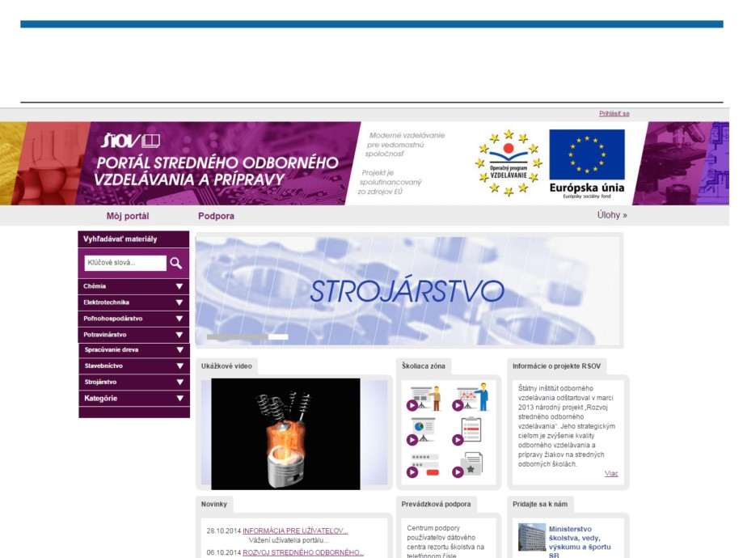
Portál RSOV

Slide 11
Subjekty zapojené do projektu
400
SOŠ
1.200
učiteľov
250
35.000
zamestnávateľov
žiakov
11

Slide 12
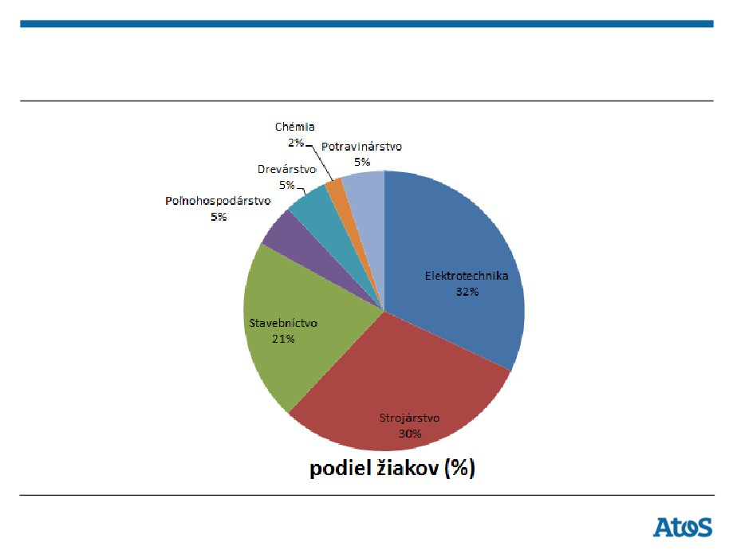
Odborné oblasti
12

Slide 13
Inovácia je v naplnení výziev
13

Slide 14
Ekosystém odborného vzdelávania
Zamestnávateľ
Štát
Škola
14

Slide 15
Portál RSOV spája teóriu s praxou
Inštruktor
Praktická lekcia
Učiteľ
Študenti
lepšie
Teoretická lekcia
pripravení
pre prax
15

Slide 16
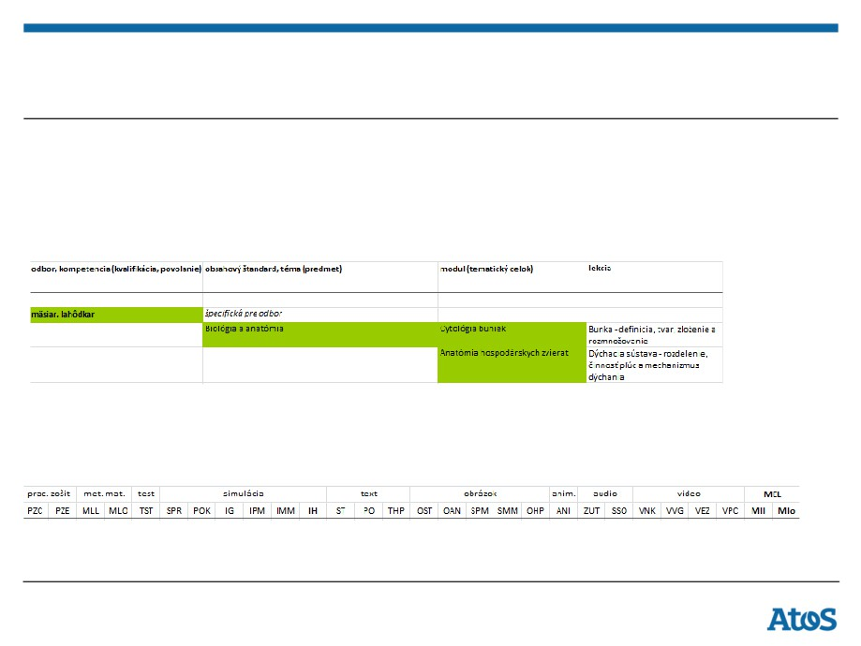
Predmet dodávky bol detailne sumarizovaný v
„PLACHTE“
„Plachta“ - je dôležitý nástroj na manažovanie dodávky. Obsahuje pre každý odbor všetky dôležité informácie o štruktúre dodávky na nasledujúcich úrovniach :
A. Tématická:
Kurikulá s podrobným členením po línii Téma - Odbor - Modul - Lekcia.
B. Objektovo - Obsahová:
Detailný popis typov digitálnych vzdelávacích objektov, ktoré sú predmetom dodávky.
16

Slide 17
Technické členenie digitálnych vzdelávacích objektov
17

Slide 18
Ukážka
18

Slide 19
Vďaka za pozornosť
Atos, the Atos logo, Atos Consulting, Atos Worldline, Atos Sphere,
Atos Cloud and Atos Worldgrid are registered trademarks of Atos SE. October 2012
© 2012 Atos. Confidential information owned by Atos, to be used by
the recipient only. This document, or any part of it,
may not be reproduced, copied, circulated and/or distributed nor quoted without prior written approval from Atos.

Slide 20
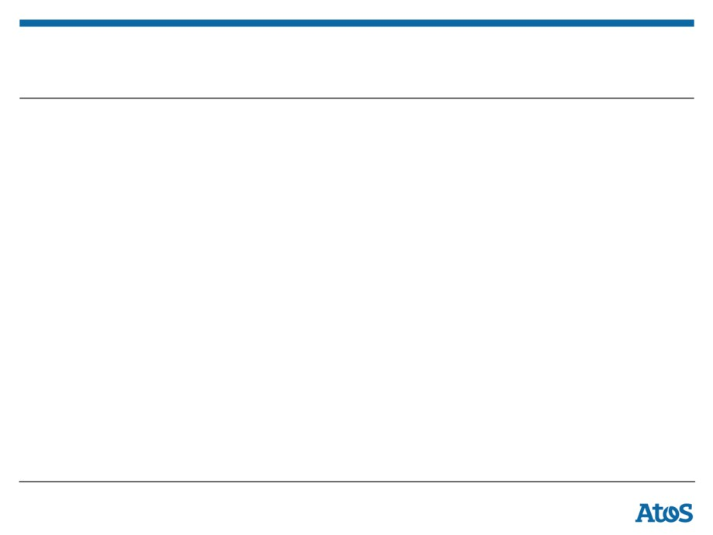
Náhľady DVO - statické ukážky
▶ Titulná strana Portálu RSOV
▶ Prezentácia
▶ Video
▶ Simulácie
▶ Metodické listy a Pracovné zošity ▶ Testy
20

Slide 21
Snímky
▶ Keby nebolo k dispozícii internetové pripojenie
21

Slide 22
Titulná strana Portálu RSOV
22

Slide 23
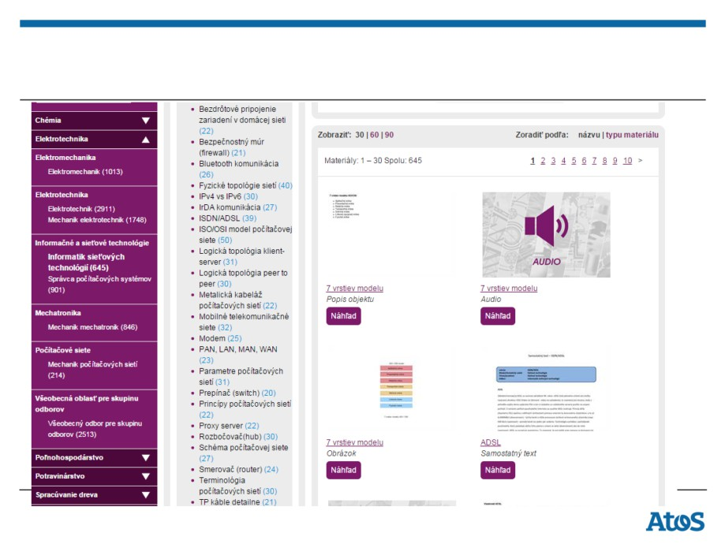
Portál RSOV- pohľad na štruktúru obsahu
23

Slide 24
Prezentácia
24

Slide 25
Video
25

Slide 26
Simulácie
26

Slide 27
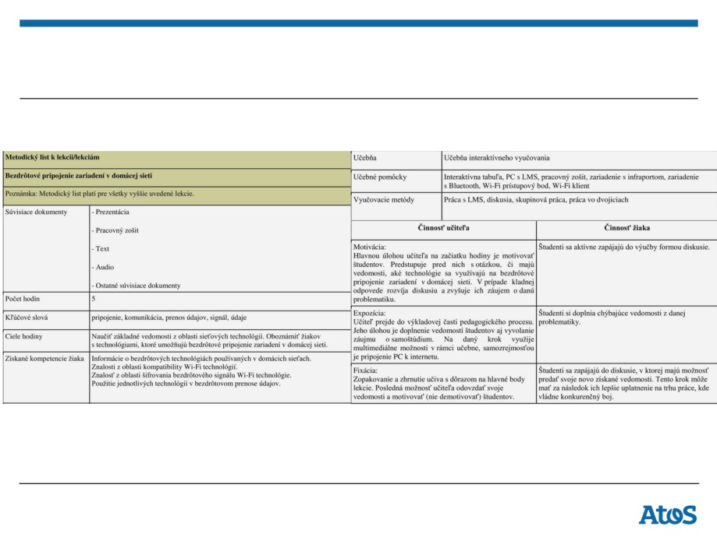
Metodický list
27

Slide 28
Pracovný zošit - fragment
28

Slide 29
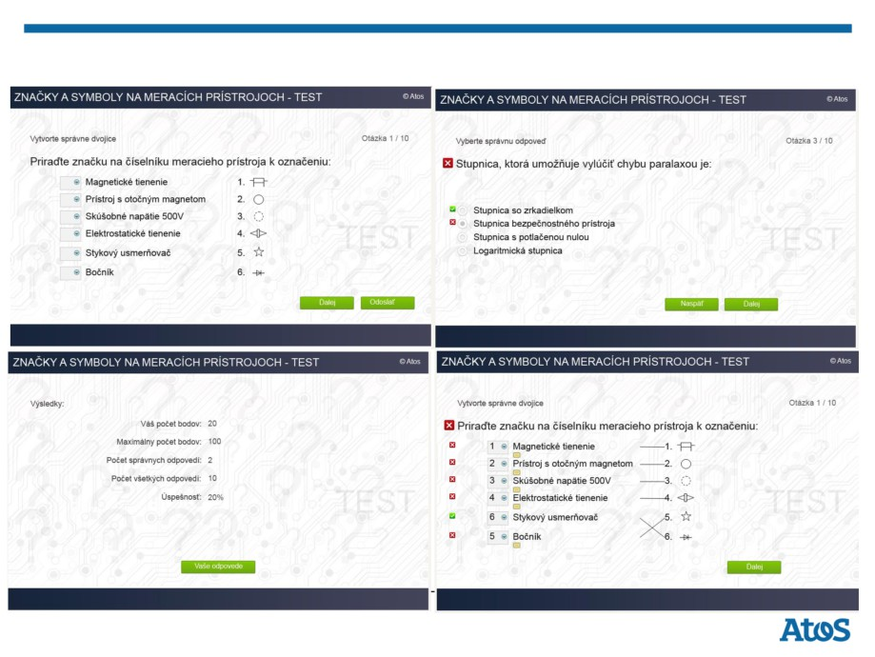
Testy
29

Slide 30
Vďaka za pozornosť
oskar.kadlec@atos.net
© For internal use

